Slide 1
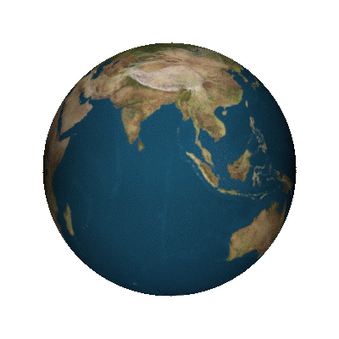
UZAY ARAŞTIRMALARI
KAZANIMLAR
F.7.1.1.1. Uzay teknolojilerini açıklar.
F.7.1.1.2. Uzay kirliliğinin nedenlerini ifade ederek bu kirliliğin yol açabileceği olası sonuçları tahmin eder.
F.7.1.1.3. Teknoloji ile uzay araştırmaları arasındaki ilişkiyi açıklar.

Slide 2
GÖK BİLİMİ
ASTRONOMİ (GÖK BİLİMİ);
Gök cisimlerinin yapısını, özelliklerini ve hareketlerini inceleyen bilim dalıdır. Kısacası evrenin içerdiği her gök cismi, maddesi ve gök olayı astronominin çalışma alanına girmektedir.

Slide 3
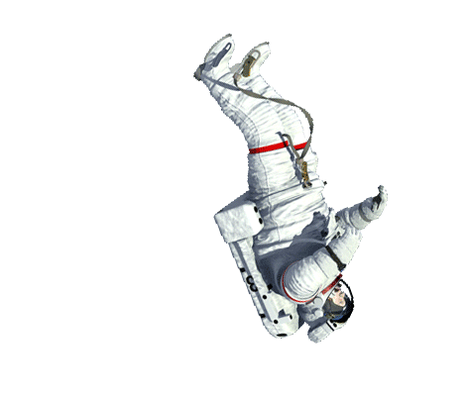
ASTRONOM
ASTRONOT
Uzay araştırmaları için uzaya giden kişilere astronot denir. Ruslar kozmonot kelimesini kullanır.
Astronomi bilim dalında çalışan bilim insanları astronom adını alır.

Slide 4
UZAY; Dünya atmosferi dışında kalan bütün astronomik cisimleri, her türlü madde ve enerjiyi içine alan üç boyutlu alandır.
EVREN ; Dünya ve bütün uzayı(bütün gök cisimleri ve boşluğu) kapsar.

Slide 5
UZAY ARAŞTIRMALARI
Dünya'nın ilk yapay uydusu, SPUTNİK-1
Rusya tarafından 1957'de yörüngeye oturtuldu

Slide 6
UZAY ARAŞTIRMALARI
SPUTNİK-2
LAYKA
1957 yılında SPUTNİK-2 uzay aracı ile uzaya gönderilen ilk canlı LAYKA

Slide 7
UZAY ARAŞTIRMALARI
VOSTOK
YURİ GAGARİN
1961 yılında Vostok uzay aracı ile uzaya giden ilk insan Rus YURİ GAGARİN'dir.

Slide 8
UZAY ARAŞTIRMALARI
APOLLO -11
NEİL ARMSTRONG
1969 yılında APOLLO-11 uzay aracı ile NEİL ARMSTRONG
Ay'a ilk ayak basan kişi olmuştur.

Slide 9
UZAY TEKNOLOJİLERİ
.
17. yüzyılda teleskobun icadı ile uzay araştırmaları hız kazanmıştır. Uzay araştırmaları sadece teleskopla sınırlı olmayıp, uzay mekikleri, uzay sondaları, uzay roketleri, yapay uydular ve uzay istasyonları ile bu çalışmalar devam etmiştir.

Slide 10
UZAY İSTASYONU
ULUSLARARASI UZAY İSTASYONU
Astronot ve bilim insanlarının uzayda uzun süre kalmalarını, deney ve araştırmalar yapmalarını sağlayan uzay araçlarına uzay istasyonu denir.
ULUSLARARASI UZAY İSTASYONU; Yapımında birçok ülkenin katkısı vardır. Dünya'dan çıplak gözle görülebilir.

Slide 11
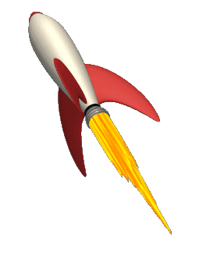
UZAY ROKETİ
Roketler uzaya uydu veya uzay aracı taşımada kullanılan araçlardır.
Uzay roketi taşıdıkları yakıt ve oksijenin yanması sonucu oluşan gazların itmesi sonucu ilerler. Uzay roketleri genellikle bir kez kullanılır.
.

Slide 12
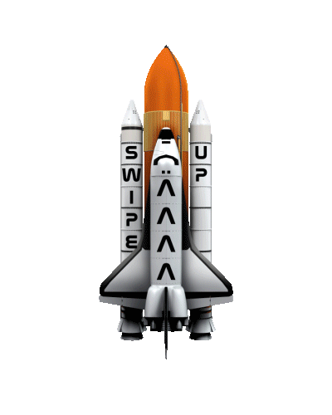
UZAY MEKİĞİ
Tekrar kullanılabilen uzay araçlarıdır.
Uzay mekikleri roket gibi havalanır ve uçak gibi iniş yapabilir.
Uydu yerleştirmek ve uzayla ilgili araştırma yapmak için geliştirilmiştir.
İlk uzay mekiği Columbia Uzay Mekiği'dir.
.

Slide 13
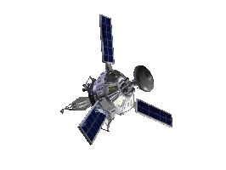
UZAY SONDASI
Uzayı araştırmada gönderilen, uzaktan kumandayla çalışan insansız uzay aracıdır.
Fotoğraf çekme, atmosfer ve toprak analiz etmede kullanılır.
.

Slide 14
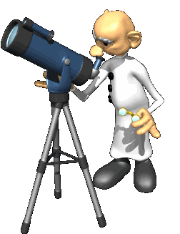
UZAY TELESKOBU
Uzayda belirli yörüngelerde dolaşan teleskoplardır.
Dünyadaki ışık kirliliği ve olumsuz hava şartlarından etkilenmez.
Hubble Uzay teleskobu; en büyük uzay teleskobudur.
.
HUBBLE UZAY TELESKOBU

Slide 15
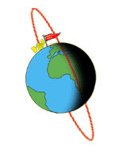
YAPAY UYDU
İnsan eliyle yapılan ve Dünya yörüngesine yerleştirilen cisimlere yapay uydu denir.
Askeri, haberleşme, meteoroloji ve gök cisimlerini inceleme amaçlı kullanılır.
.
NOT: Uzayda bir gezegenin ya da başka bir gök cisminin çevresinde dönen herhangi bir nesneye UYDU denir. Ay, dünya’nın tek doğal uydusudur.

Slide 16
YAPAY UYDU
HABERLEŞME
METEOROLOJİ
KONUM BELİRLEME
ASKERİ AMAÇLAR
Haberleşme, konum belirleme, meteoroloji, doğal kaynakların izlenmesi, casusluk dahil olmak üzere askeri amaçlar uyduların kullanıldıkları alanlardır.

Slide 17
ÜLKEMİZİN YAPAY UYDU ÇALIŞMALARI
BİLSAT
TÜBİTAK UZAY, 2001’de başlattığı BİLSAT projesi ile uydu üretim ve test altyapısına sahip olmuştur. 27 Eylül 2003’te fırlatılan BİLSAT, ülkemizin ilk gözlem uydusu olma özelliğini taşımaktadır. 2006 yılında görevini tamamladı

Slide 18
ÜLKEMİZİN YAPAY UYDU ÇALIŞMALARI
RASAT projesi başlatılarak ilk millî uydu tasarım ve üretim faaliyetleri gerçekleştirilmiştir. 17 Ağustos 2011’de uzaya fırlatılmıştır.
Haritacılık, afet izleme, şehircilik ve çevre planlama uydunun kullanım alanlarıdır.
RASAT

Slide 19
ÜLKEMİZİN YAPAY UYDU ÇALIŞMALARI
Göktürk-2, 18 Aralık 2012’de uzaya fırlatılmıştır. Türk Silahlı Kuvvetleri ile kamu kurum ve kuruluşlarının görüntü ihtiyacını karşılamak amacıyla kullanılan bir adet yer istasyonu geliştirme projesidir.
Alınan görüntüler işlenerek uydu kontrolleri yapılmaktadır. Millî uçuş bilgisayarı ve Milli yazılımlar kullanılmıştır.
GÖKTÜRK-2

Slide 20
ÜLKEMİZİN YAPAY UYDU ÇALIŞMALARI
HABERLEŞME VE İLETİŞİM UYDULARIMIZ
Türksat 3A
Türksat 4A
Türksat 4B
KEŞİF VE GÖZLEM UYDULARIMIZ
RASAT
GÖKTÜRK-2
GÖKTÜRK-1
Türksat 1B, Türksat 1C ve Türksat 2A haberleşme uyduları ve Türkiye’nin ilk gözlem uydusu olan Bilsat görevini tamamlamış uydular arasında yer alır.

Slide 21
UZAY KİRLİLİĞİ
Dünya’nın çevresinde değişik yörüngelerde dönen ve işlevini yitiren insan yapımı cisimlerin tümü UZAY KİRLİLİĞİ oluşturur.
Ömrünü tüketmiş uydular, roketler ve diğer araçlar kirliliğin nedenlerindendir.
Uzay kirliliği günümüzde günlük yaşamı olumsuz etkilemediği için önemsiz gibi görünmektedir. Önlem alınmazsa kirliliğin boyutları artacak, uzay araştırmaları bu durumdan olumsuz etkilenecektir. Haberleşme, ulaşım, ulusal güvenlik gibi alanlarda aksamalar yaşanacaktır.

Slide 22
UZAY ARAŞTIRMALARININ NEDENLERİ
Güneş sistemimizin araştırılıp incelenmesi, gezegenlerin yapısı
Dünya dışında yaşam olasılığının araştırılması
Galaksiler, yıldızlar, karadelikler ve diğer uzay yapıtaşlarının incelenmesi
Tıp, fizik, kimya, biyoloji, endüstri gibi diğer alanlara da çok önemli katkılar sağlanması
Uzayda doğal olayların ölçülmesi
Yer dışında insanlığa yararlı olabilecek kaynakların ve enerjinin bulunması.
Dünya yer üstü ve yer altı kaynaklarının bulunması
Meteoroloji, iletişim (haberleşme) ve enerji

Slide 23
UZAY TEKNOLOJİSİNİN SAĞLADIĞI YARARLAR
Uzay araştırmaları sayesinde gündelik yaşamımızda kullanılan bir çok araç geliştirilmiştir.
TEFLON
TÜKENMEZ KALEM
ALÜMİNYUM FOLYO
DİŞ TELİ
MR CİHAZI
NAVİGSYON
Teflon, su arıtma cihazı, tükenmez kalem, alüminyum folyo, streç film, duman dedektörü, kalp pili, uydu navigasyon cihazı, diş teli, yapay kol ve bacaklar, yapay kalp pompası, itfaiyeci tüpü, kulak termometresi, MR cihazı, çelik yelek, bebek maması bunlardan bir kaçıdır.

Slide 24
UZAY ARAŞTIRMASI YAPAN BAZI KURUMLAR
TÜBİTAK UZAY ARAŞTIRMA ENSTİTÜSÜ (TÜRKİYE)
TÜRKİYE UZAY AJANSI (TÜRKİYE)
ULUSAL HAVACILIK VE UZAY DAİRESİ –NASA (AMERİKA)
AVRUPA UZAY AJANSI
RUSYA UZAY KURUMU
ÇİN UZAY AJANSI

Slide 25
UZAY ARAŞTIRMALARI
Gezegenlerin etrafında belli yörüngelerde dolanan gök cisimleri
UYDU
Ülkemizin ilk keşif ve gözlem uydusu
BİLSAT
Yeniden kullanılabilen ve uyduları taşıyabilen uzay aracı
UZAY MEKİĞİ
Bir gezegeni veya gök cismini incelemek için gönderilen insansız uzay aracı
UZAY SONDASI
Uydu ve uzay araçlarının işlevini kaybetmesi sonucu uzayda bırakılması
UZAY KİRLİLİĞİ
Yüksek çözünürlüklü ilk gözlem uydumuz
GÖKTÜRK-2
Haberleşme, gözlem ve keşif amaçlı kullanılır
UYDU
İçinde deney ve araştırmalar yapılan uzay aracı
UZAY İSTASYONU

Slide 26
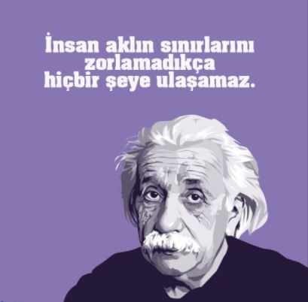
☺ BİTTİ ☺

